Slide 1
2D 게임 프로그래밍 1차 발표
2016184041
엔터테인먼트컴퓨팅과
차지환

Slide 2
목차
게임 컨셉.
개발 범위.
예상 게임 실행 흐름.
개발 일정.

Slide 3
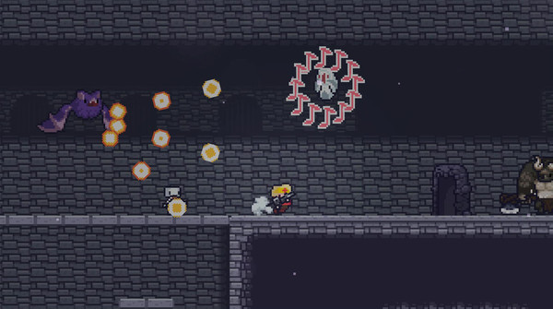
게임 컨셉
‘던그리드’를 모티브로한 2D 횡 스크롤 로크라이크 캐주얼 액션 게임
방에 있는 적을 물리치며 방을 이동 하여 해당 스테이지의 보스를 격파

Slide 4
개발 범위
내용 | 최소 범위 | 추가 범위
컨트롤 | 방향키 이용하여 이동, 마우스를 이용하여 적을 포착하여 공격
캐릭터 기술 | `키 입력하여 근거리 원거리 무기 교체 마우스 우 클릭 시 대시 스페이스를 통한 점프와 추가적인 이단 점프
스테이지 | 타일 시스템을 이용한 방 구성 적을 섬멸하고 방을 이동하며 보스 방까지 도달. | 부실 수 있는 오브젝트 등의 방 디테일 추가.
몬스터 | 각 스테이지 마다 특징 있는 보스 FSM 이용 적은 주인공 발견하지 못하고 순찰상태. 근거리 적 ) 주인공 발견시 접근하여 공격 원거리 적 ) 주인공 발견시 원거리 공격 보스1 ) 다른 기본공격 패턴. | 근거리 적 ) 돌진 공격 보스, 원거리 적 ) 탄막 형태의 원거리 공격
사운드 | 캐릭터의 공격, 피격, 스테이지 마다 다른 배경 음악 사용
난이도 | 고정된 난이도.
아이템 | 간단한 회복 아이템 | 추가 장비를 구현
게임 기능 | 회복 아이템이 존재 하는 음식점

Slide 5
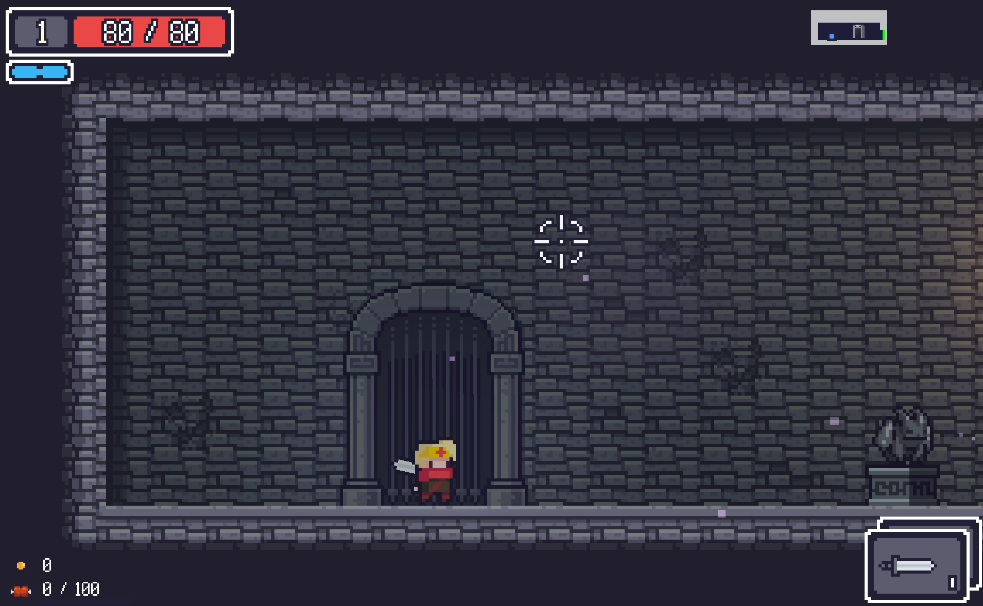
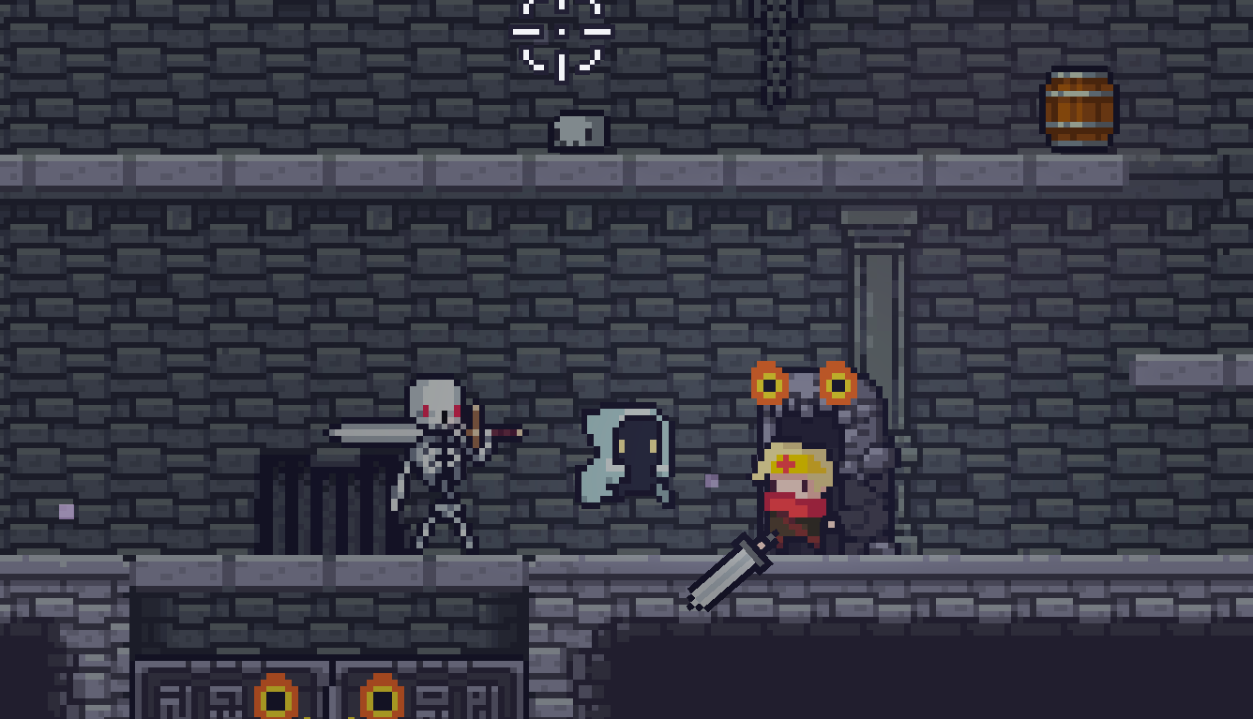
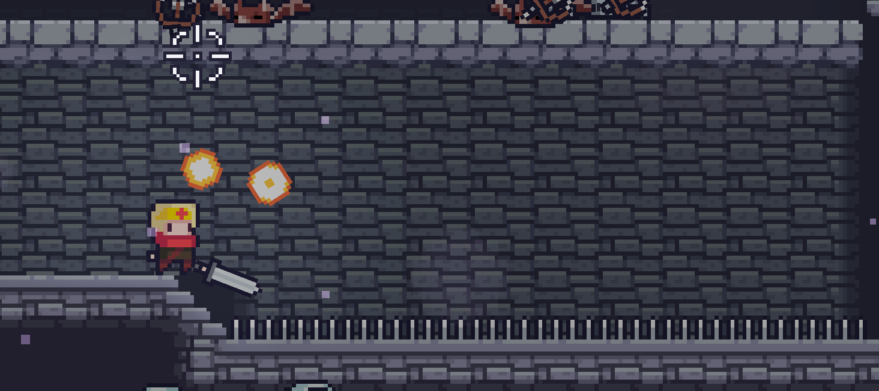
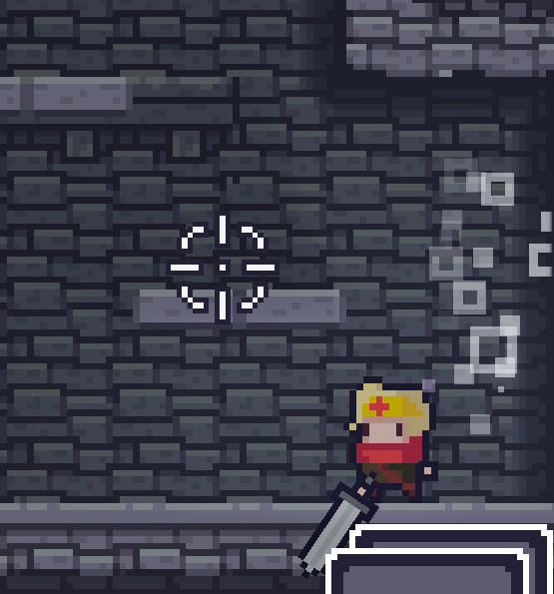
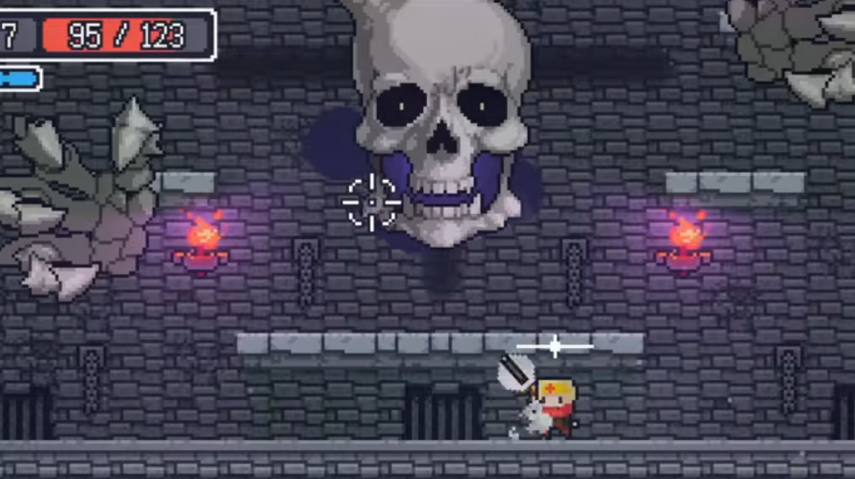
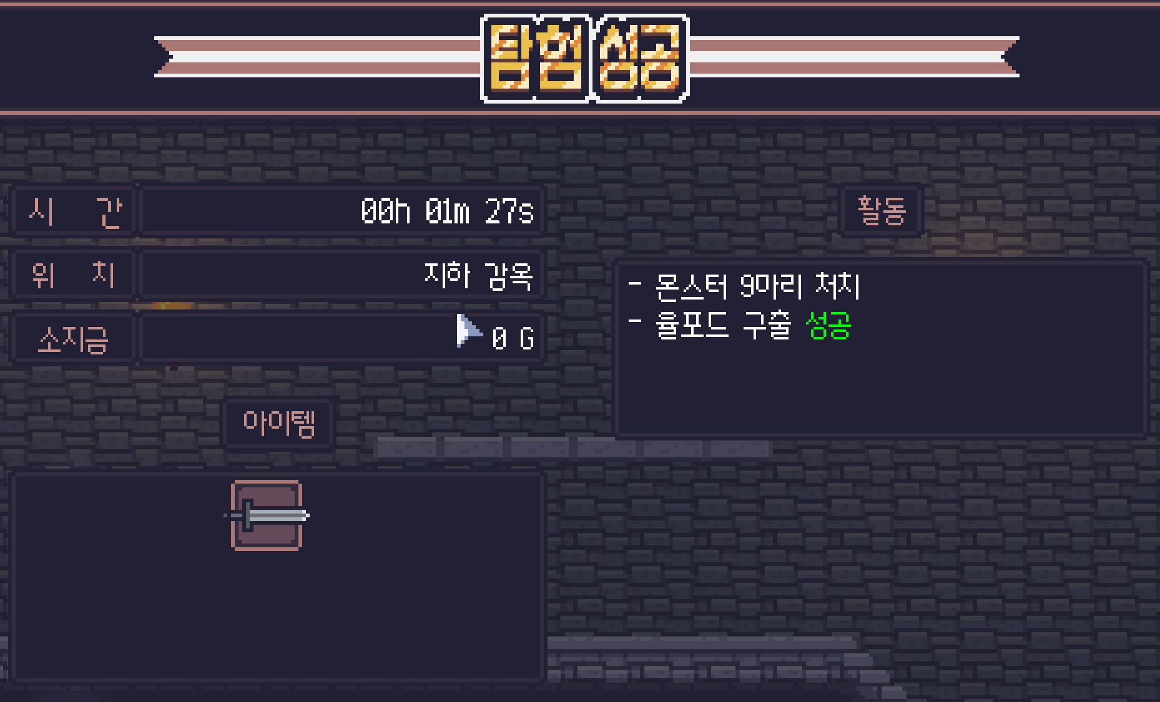
예상 게임 실행 흐름

Slide 6
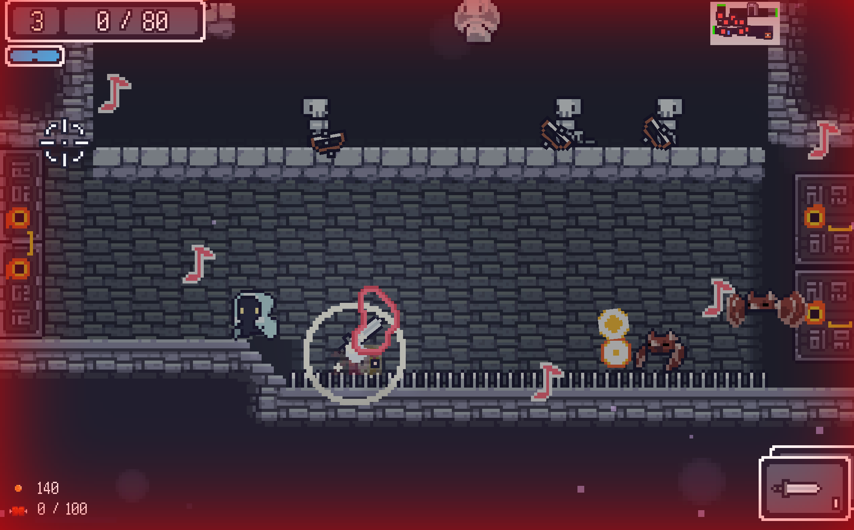
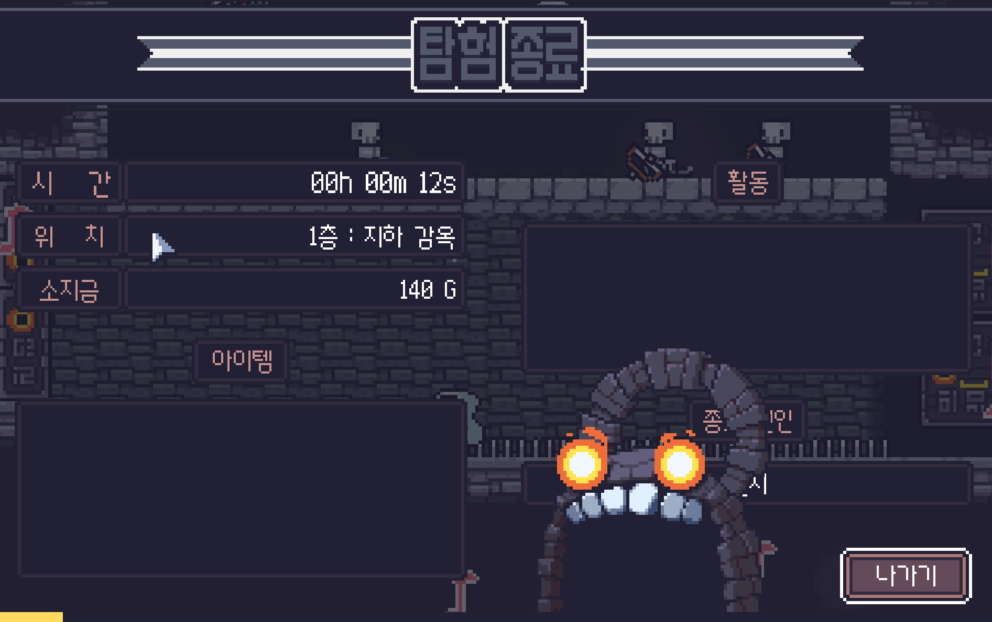
예상 게임 실행 흐름

Slide 7
개발 일정.
1주차 | 리소스 수집 | 리소스 수집 포토샵 처리 등
2주차 | 플레이어 | 플레이어 캐릭터 기본 이동 및 공격
3주차 | 키보드 및 마우스 동작 | 마우스 적 타겟팅. 플레이어 대시, 이중 점프 등
4주차 | 몬스터 | 몬스터 기본 이동 원거리 및 근거리 공격 등
5주차 | 중간 점검 | 중간 점검 / 1 ~ 4주차 진행 동안 부족한점 보완.
6주차 | 보스 및 몬스터 추가 구현 | 보스의 구현과 몬스터의 공격 패턴 추가 등등 (탄막 공격 등).
7주차 | 스테이지 및 음식점 및 장애물 구현 | 음식점 및 장애물 등 구현된 내용을 바탕으로 스테이지 배치 제작.
8주차 | UI & 사운드 & 이펙트 | UI 구현 사운드 이펙트 추가.
9주차 | 시작과 종료 처리 & 밸런스 조절. | 실제적인 게임 시작과 종료 처리 / 종료 전 스코어 합산 결과 화면. 밸런스 조절
10주차 | 마무리 | 최종 점검 및 릴리즈

